Slide 1


Formation Gitlab
Utilisation des variables
Béchir BEJAOUI
Formateur et consultant indépendant

Slide 2
Utilisation des variables
UTILITES DES VARIABLES
* Conserver les secrets loin des yeux
* Tagger des objets
* Partager les paramètres entre les jobs
DIFFERENT TYPES DE VARIABLES
* Les variables prédéfinies
https://docs.gitlab.com/ee/ci/variables/predefined_variables.html
* Les variables du fichier gitlab-ci : local vs global (job)
https://docs.gitlab.com/ee/ci/variables/
* Les variables du projet (settings > cicd)
https://docs.gitlab.com/ee/api/project_level_variables.html
* Les variables du groupe
https://docs.gitlab.com/ee/api/group_level_variables.html
* Les variables d'instance (Liées à un utilisateur)
https://docs.gitlab.com/ee/api/instance_level_ci_variables.html

Slide 3
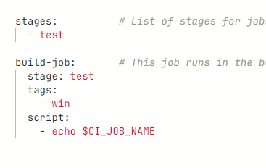
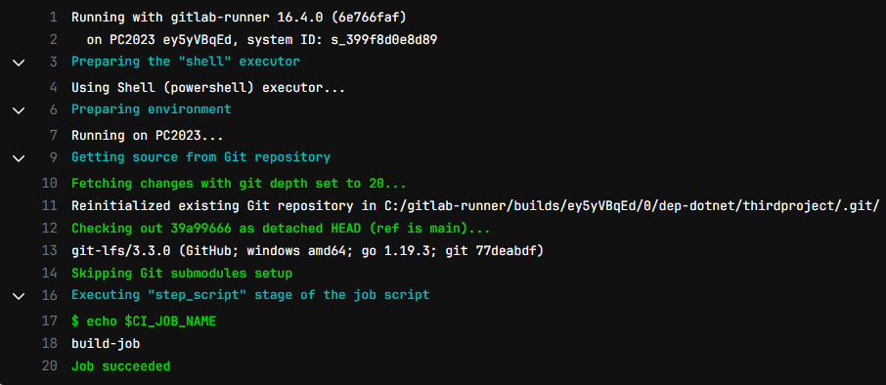
Utilisation des variables
EXEMPLE DE VARIABLE PREDEFINIE
Exemple de fichier CI
Exemple de sorite

Slide 4
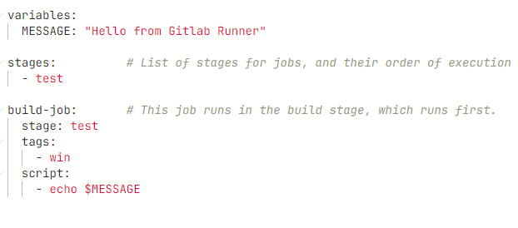
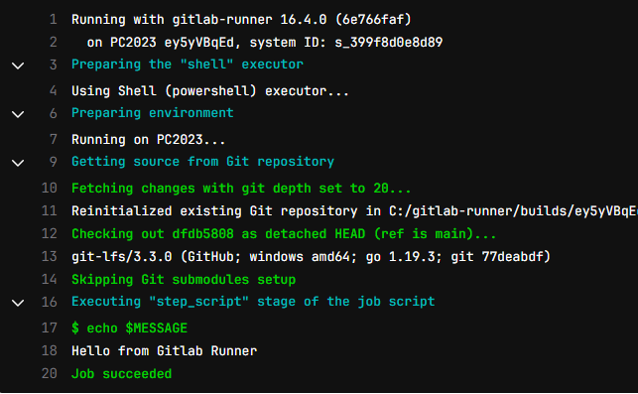
Utilisation des variables
EXEMPLE DE VARIABLE DEFINIE DANS LE FICHIER CI
Il y a deux catégories de variables
Les variables globales
Les variables locale
Variable globale
Exemple de fichier CI
Exemple de sorite

Slide 5
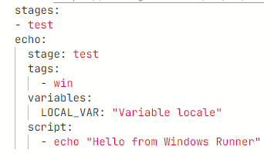
Utilisation des variables
EXEMPLE DE VARIABLE DEFINIE DANS LE FICHIER CI
Il y a deux catégories de variables
Les variables globales
Les variables locale
Variable locale
Exemple de fichier CI
Exemple de sorite

Slide 6
Utilisation des variables
LES VARIABLES INSTANCES, GROUPES ET PROJET
* Sont accessibles via API

Slide 7
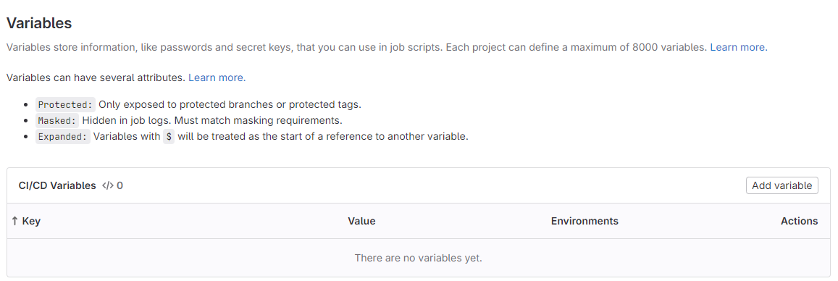
Les règles
LES VARIABLES PROJET
Il est également possible de les créer au niveau projet d’une manière graphique:

Slide 8
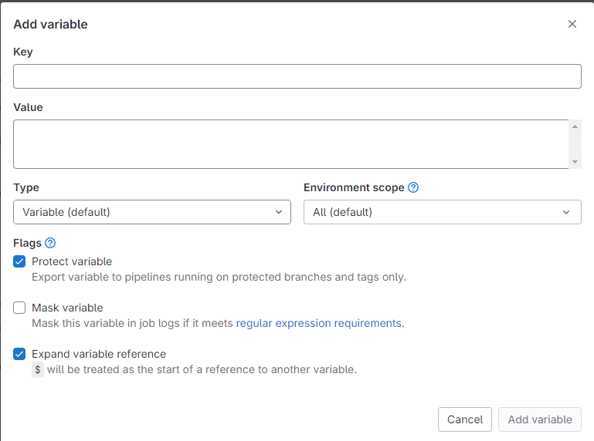
Les règles
LES VARIABLES PROJET
Il est également possible de les créer au niveau projet d’une manière graphique:
1
Nom de variable
2
Valeur de variable
3
4
Portée de variable
Type de variable
valeur ou fichier
5
Variable utilisée que avec des branches et des tag protégées
6
Masquer cette variable des logs
7
Peut être assignée à une variable

Slide 9
Les règles
LES VARIABLES ET LES REGLES
Il faut distinguer entre:
*Les clauses: Permettent de définir une condition
exemple if, changes et exists
*Les opérateurs: Permettent de comparer deux expressions formant une condition
exemple ==, !=, =~,!~, &&, | |
*Les résultats: Permettent de déclencher ou ne pas déclencher un job
exemple when, allow_failure, start_in

Slide 10
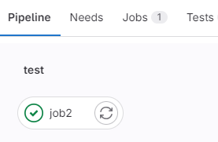
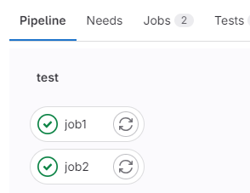
Les règles
DES EXEMPLES DE RULES POUR CONDITIONNER LES CHANGEMENTS
stages:
- test
variables:
FLAG1: 'true'
FLAG2: 'true'
job1:
stage: test
script: echo "Hello from Job1"
rules:
- if: $FLAG1 == "true" && $FLAG2 == "false"
allow_failure: true
job2:
stage: test
script: echo "Hello from Job2"
rules:
- if: $FLAG1 == "true" && $FLAG2 == "true"
allow_failure: true
stages:
- test
variables:
FLAG1: 'true'
FLAG2: 'true'
job1:
stage: test
script: echo "Hello from Job1"
rules:
- exists:
- Test.txt
job2:
stage: test
script: echo "Hello from Job2"
rules:
- if: $FLAG1 == "true" && $FLAG2 == "true"
allow_failure: true

Slide 11
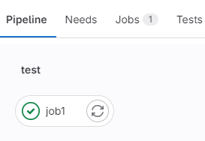
Les règles
DES EXEMPLES DE RULES SUR LE MESSAGE COMMIT & NOM DE BRANCHE
stages:
- test
variables:
FLAG1: 'true'
FLAG2: 'true'
job1:
stage: test
script: echo "Hello from Job1"
rules:
- if: '$CI_COMMIT_MESSAGE =~ /my_commit_message/ && $CI_COMMIT_BRANCH == " main "
allow_failure: true

Slide 12
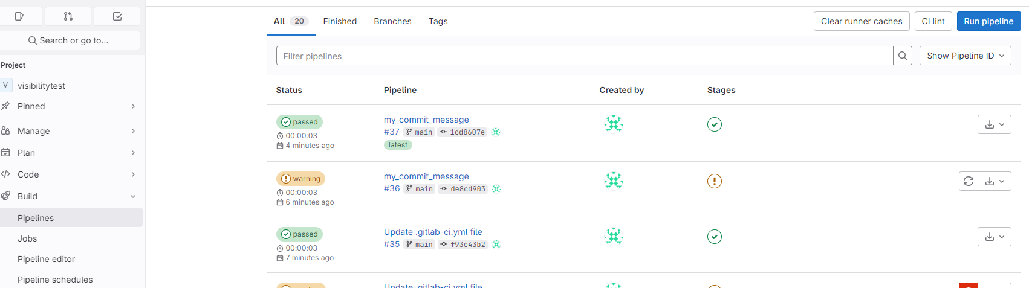
Les règles
DES EXEMPLES DE RULES SUR LE MESSAGE COMMIT & NOM DE BRANCHE
Changez la branche au niveau de la pipeline et réessayez

Slide 13
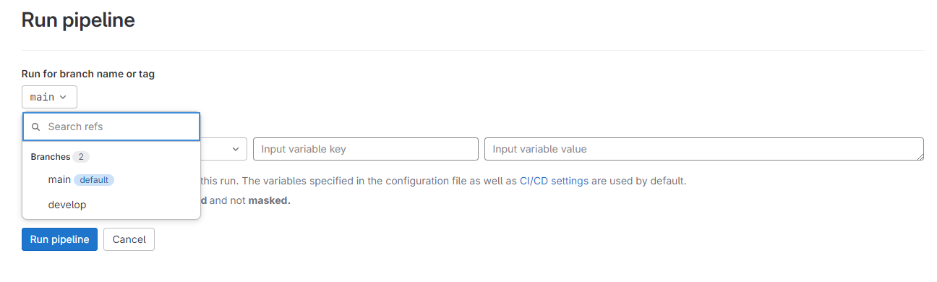
Les règles
DES EXEMPLES DE RULES SUR LE MESSAGE COMMIT & NOM DE BRANCHE
Changez la branche au niveau de la pipeline et réessayez
Notes:
tail -100 /var/log/syslog
service gitlab-runner restart

